Slide 1
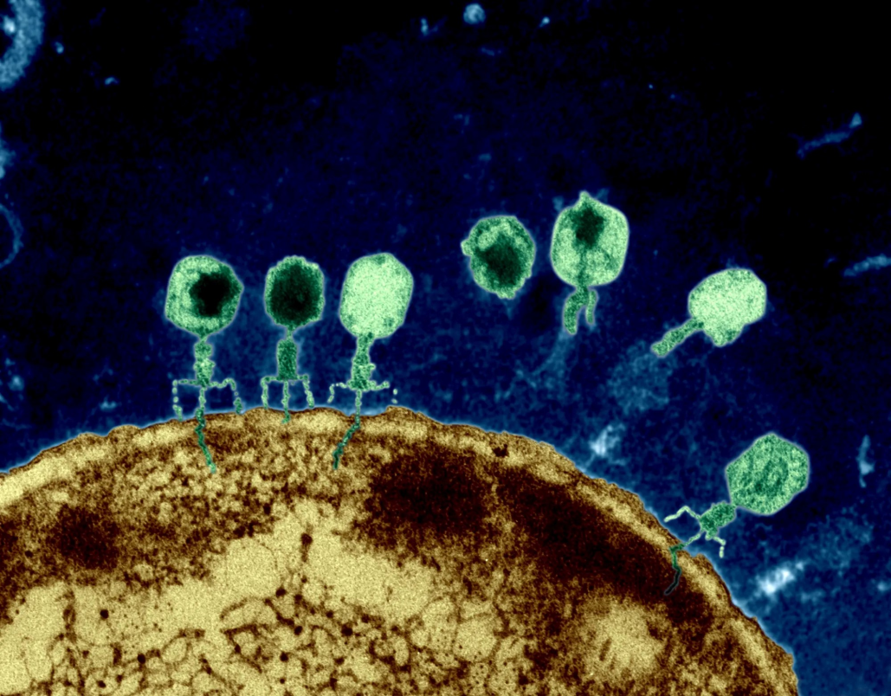
Bactériophages
Les phages,
également appelés bactériophages, sont des virus qui infectent et se reproduisent dans les bactéries. Le terme "phage" provient du grec "phagein", signifiant "manger".

Slide 2
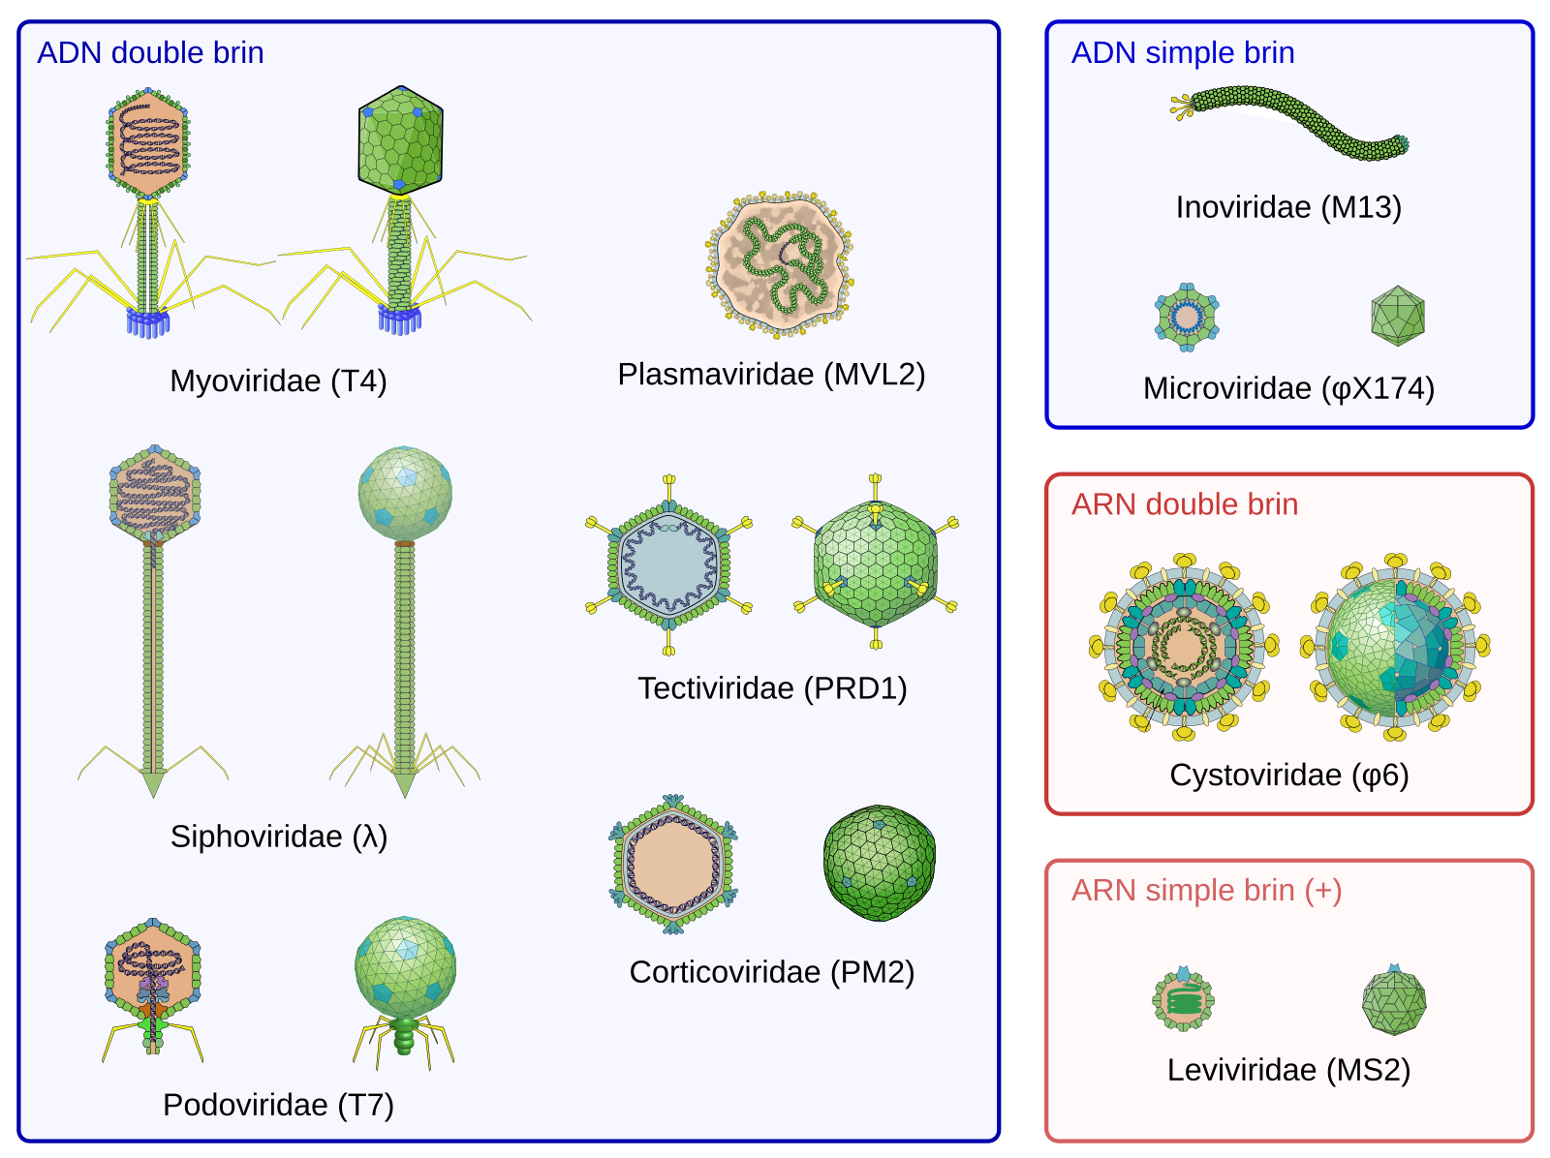
Bactériophages
Principales familles et genres de bactériophages

Slide 3
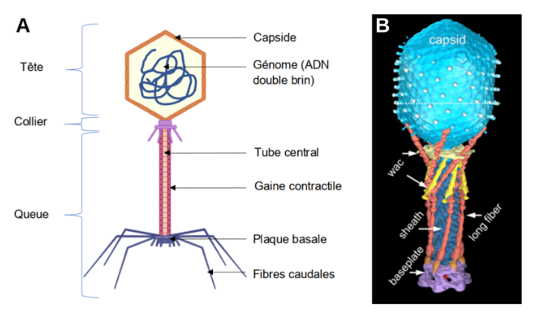
Bactériophages
Le bactériophage T4

Slide 4
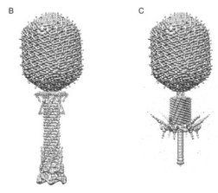
Bactériophages: cycle
Adsorption :
le phage d'E. coli se fixe aux lipopolysaccharides ou aux protéines de la paroi cellulaire.
I. Fixation
II. Pénétration
des changements conformationnels se produisent dans la plaque de base et la gaine
L'ADN est ensuite extrudé de la tête

Slide 5
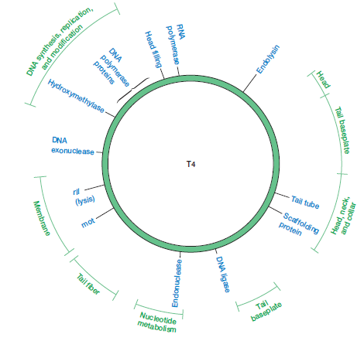
Bactériophages: cycle
III. Synthèse des acides nucléiques et des protéines du phage
La polymérase ARN d'E. coli intervient
arrêt de l'expression génique de l'hôte
synthèse de l'ADN viral

Slide 6
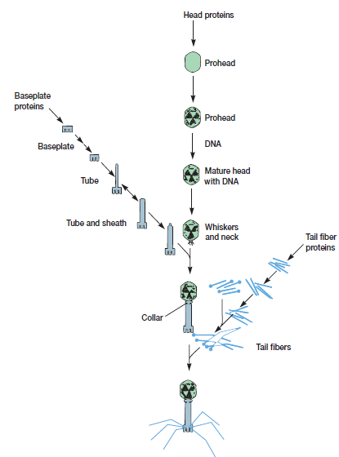
IV. Assemblage
L'assemblage du phage T4

Slide 7
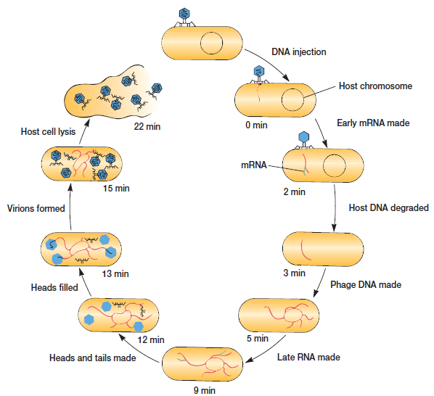
V. Libération des phages
Cycle de vie du phage T4

Slide 8
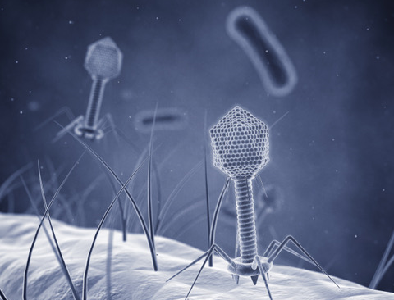
Contrôle de l'expression des gènes chez les procaryotes (bactériophage lambda)
Chapitre III

Slide 9
I. Introduction
I. INTRODUCTION
Le bactériophage lambda (λ) est un virus bactérien qui infecte spécifiquement les l’Escherichia coli. Découvert en 1950, il a rapidement suscité l'intérêt des chercheurs en raison de ses caractéristiques uniques et de son utilité comme outil en génétique moléculaire. Son mode de vie dual lui confère une grande flexibilité et en fait un sujet d'étude privilégié pour comprendre les mécanismes de régulation génique et la génétique des bactéries. Il est également largement utilisé en laboratoire comme vecteur dans la construction de bibliothèques génomiques, permettant ainsi de cloner, d'étudier et de manipuler des gènes spécifiques.
Le rôle du phage lambda en tant que modèle dans la recherche scientifique a permis de faire avancer notre compréhension des mécanismes fondamentaux de la génétique et de la biologie moléculaire.
La polymérase ARN d'E. coli intervient
arrêt de l'expression génique de l'hôte
synthèse de l'ADN viral

Slide 10
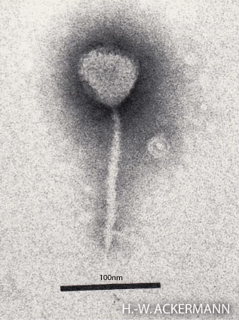
I. Introduction
II. Structure
Capside :
La partie extérieure du phage lambda est la capside protéique qui enveloppe l'ADN viral.
Elle a une forme hexagonale avec une queue à une extrémité.
Queue :
La queue du phage lambda est attachée à la capside et joue un rôle dans l'injection de l'ADN viral dans la bactérie hôte lors de l'infection.
Plaque de base (Baseplate) :
À l'extrémité de la queue, il y a une plaque de base avec des fibres ou des structures similaires qui aident à la fixation du phage à la surface de la bactérie.
La polymérase ARN d'E. coli intervient
arrêt de l'expression génique de l'hôte
synthèse de l'ADN viral

Slide 11
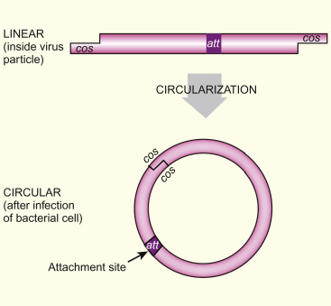
I. Introduction
II. Structure
ADN viral :
Le matériel génétique est de l'ADN linéaire double brin aux extrémités cohésives (22 pb).
La taille du génome est de 485000 pb
Les extrémités cohésives, après entrée dans la bactérie s’unissent et l’ADN prend alors une forme circulaire
La polymérase ARN d'E. coli intervient
arrêt de l'expression génique de l'hôte
synthèse de l'ADN viral

Slide 12
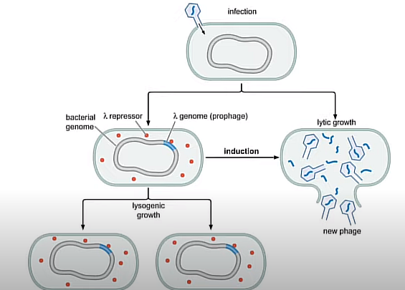
III. Cycles lytiques et lysogénique
Le phage lambda possède un cycle de vie complexe avec deux phases principales : la phase lytique et la phase lysogène.

Slide 13
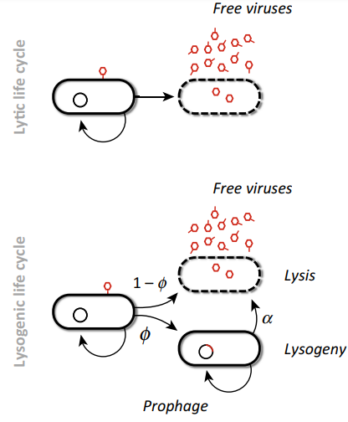
III. Cycles lytiques et lysogénique
I. Introduction
Dans le cycle de vie lytique, l'infection conduit rapidement à la lyse et à la libération de particules virales libres.
Pour le cycle de vie lysogène, l'infection peut soit aboutir à l'intégration du prophage dans le génome bactérien, soit à la lyse.
Le prophage peut être transmis verticalement lors de la réplication des bactéries lysogènes ou réactiver la lyse et libérer des particules virales libres.
La polymérase ARN d'E. coli intervient
arrêt de l'expression génique de l'hôte
synthèse de l'ADN viral

